Slide 1

KubeEdge
Gorana Radovanović, 16831
Luka Milanov, 16694

Slide 2

Šta je KubeEdge?
KubeEdge je open source sistem, prvobitno razvijen od strane kompanije Huawei, koji omogućava proširivanje kontejnerskih aplikacija tako što pruža mogućnost orkestriranja aplikacija na Edge-u.
Zasniva se na kubernetes-u i pruža usluge sinhronizacije podataka između cloud-a i edge-a. Pored toga što je open source, u potpunosti se oslanja na open source tehnologijama (Kubernetes, Mosquitto, Docker).

Slide 3

Zbog čega izabrati KubeEdge?
Potpuno open source - i edge i cloud
Offline mode - Edge može da nastavi sa radom čak i kada je izgubljena konekcija ka cloud-u
Skalabilan - Mikroservisi se izvršavaju u kontejnerima tako da je lako dodavanje novih
Dobro optimizovan - Vrlo male potrebe za resursima, posebno na edge-u gde su performanse vrlo ograničene
Mogućnost rada u private, public i hybrid cloud-u
Ugrađena podrška za data analytics
Heterogena struktura - Podržava različite arhitekture (x86, ARM)

Slide 4
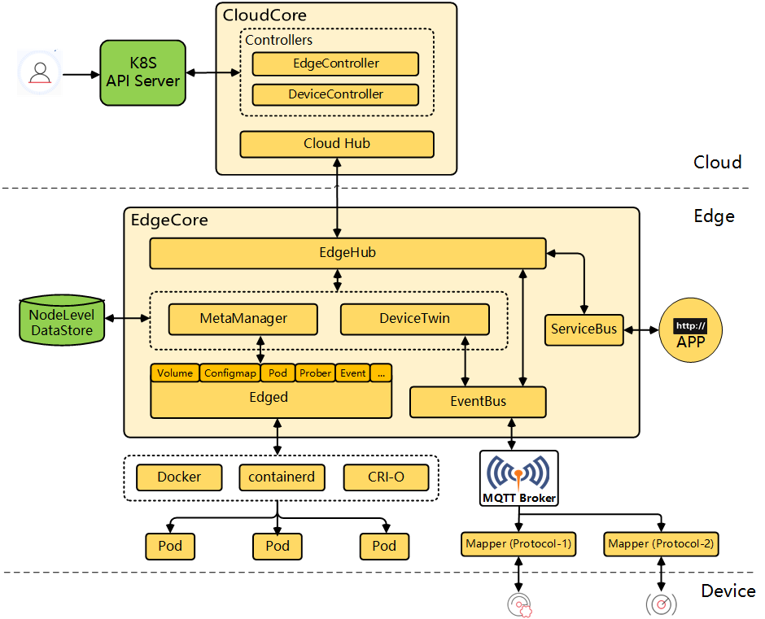
KubeEdge arhitektura

Slide 5
Ciljevi ovakve arhitekture
Upravljanje edge aplikacijama i edge uređajima u potpunosti preko Kubernetes API-ja na cloud-u
Omogućavanje pouzdane isporuke poruka preko nestabilne cloud-edge mreže
Pokretanje lightweight Edge Agenta (EdgeHub) na edge-u gde su resursi prilično ograničeni
Omogućavanje edge čvorovima da rade nezavisno i da aplikacije na edge-u rade normalno čak i kada je edge-cloud mreža nestabilna ili se edge ugasi ili restartuje

Slide 6
KubeEdge Cloud
Cloud se kod KubeEdge-a sastoji iz tri glavne celine:
CloudHub
EdgeController
DeviceController

Slide 7
CloudHub
CloudHub je jedan od cloudcore modula i predstavlja posrednika između controller-a i edge strane. Podržava komunikaciju zasnovanu na websocket-u kao i pristup preko QUIC protokola, i to u isto vreme. EdgeHub sam može izabrati jedan od protokola za pristupanje CloudHub-u.
Osnovne funkcije CloudHub-a su:
Kreiranje HTTP konekcije preko websocket-a
Čitanje poruke sa edge-a
Pisanje poruke edge-u
Prosleđivanje poruke kontroleru

Slide 8
EdgeController i DeviceController
EdgeController
DeviceController
EdgeController predstavlja most između Kubernetes API-servera i EdgeCore-a. On upravlja metapodacima edge node-ova i pod-ova tako da se podaci mogu vezati za određeni egde node. Zadužen je za sinhronizaciju Kubernetes API-server event-ova (add/update/delete) sa EdgeCore-om.
DeviceController je cloud komponenta koja je zadužena za upravljanje uređajima. Implementiran je korišćenjem Kubernetes CRD-a (Custom Resource Definitions) koji služi da opiše metapodatke uređaja i njihove statuse. Takođe je odgovoran i za sinhronizaciju promena nad ovim podacima.

Slide 9
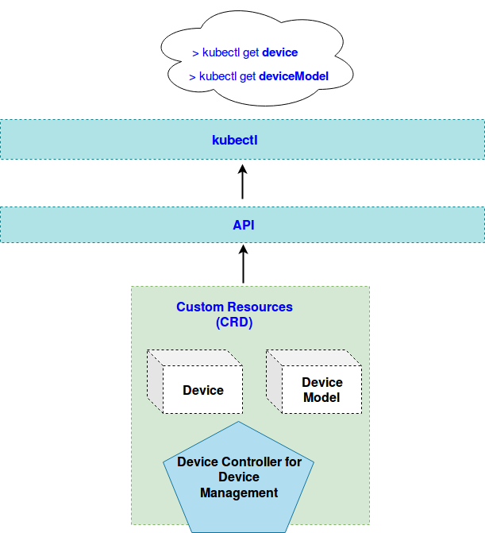
Custom Resource Definitions
Da bi upravljao uređajima Device Controller koristi Device Model i Device Instance. Device Model opisuje atribute uređaja i metode za pristup tim atributima. On predstavlja šablon za kreiranje uređaja korišćenjem kog se može upravljati sa više uređaja. Device Instance je objekat koji predstavlja instancu Device Model-a i ima atribute opisane u njemu. Specifikacija uređaja je statička, dok je njegov status podatak koji se dinamički menja.

Slide 10
KubeEdge Edge

Slide 11
Za razliku od cloud-a, egde deo arhitekture je malo složeniji iz razloga što postoji ogroman broj slučajeva korišćenja. Ima šest glavnih celina:
EdgeHub
Edged
EventBus
ServiceBus
DeviceTwin
MetaManager

Slide 12
EdgeHub
EdgeHub je websocket klijent koji je odgovoran za interakciju sa cloud servisom. Ovo podrazumeva sinhronizaciju cloud-side promena na edge-u i slanje edge-side statusa uređaja cloud-u. Predstavlja komunikacioni link između edge-a i cloud-a. Može se povezati na CloudHub korišćenjem websocket-a ili QUIC protokola.

Slide 13
Glavne funkcije ovog modula su:
Keep Alive - Slanje keep-alive poruke (heartbeat) CloudHub-u nakon isteka heartbeatPeriod-a
Publish Client Info - Obaveštavanje ostalih modula o statusu konekcije prema cloud-u
Route To Cloud - Primanje poruka koje treba poslati cloud-u od svih modula i njihovo slanje preko websocket konekcije
Route To Edge - Primanje poruka sa cloud-a i njihovo prosleđivanje odgovarajućim modulima

Slide 14
Edged
Agent koji je pokrenut na edge node-ovima i upravlja kontejnerizovanim aplikacijama. Zadužen je za životni ciklus pod-ova. Korisnicima omogućava deployment radnih okruženja i aplikacija na edge node. Ta radna okruženja mogu izvršavati svaku operaciju od nekih prostih kao što je manipulacija podacima za telemetriju do nekih složenih kao što je analytics i sl.

Slide 15
EventBus i ServiceBus
EventBus
ServiceBus
EventBus predstavlja MQTT klijent koji interaguje sa MQTT serverom i pruža publish i subscribe usluge ostalim komponentama.
Za razliku od njega ServiceBus je HTTP klijent koji komponentama na cloud-u pruža mogućnost razgovara sa HTTP serverima koji su pokrenuti na edge-u(REST).

Slide 16
DeviceTwin
Ovaj modul je zadužen za čuvanje statusa uređaja i sinhronizacije statusa sa cloud-om. Takođe pruža i interfejs preko koga aplikacije mogu slati upite bazi. Sastoji se od četiri podmodula: modul članstva, komunikacioni modul, modul uređaja i device twin modul. Vrši sledeće operacije:
Sinhronizacija metapodataka u/iz baze (Sqlite)
Registruje i startuje podmodule
Registruje i startuje podmodule
Proverava ispravnost podmodula (Health Check)

Slide 17
MetaManager
MetaManager procesuira poruke između Edged-a i EdgeHub-a. Zadužen je, takođe, za čuvanje/pribavljanje metapodataka u/iz baze (Sqlite). Podržava različite tipove poruka kao što su Insert - Update - Query - Response - NodeConnection - MetaSync.

Slide 18
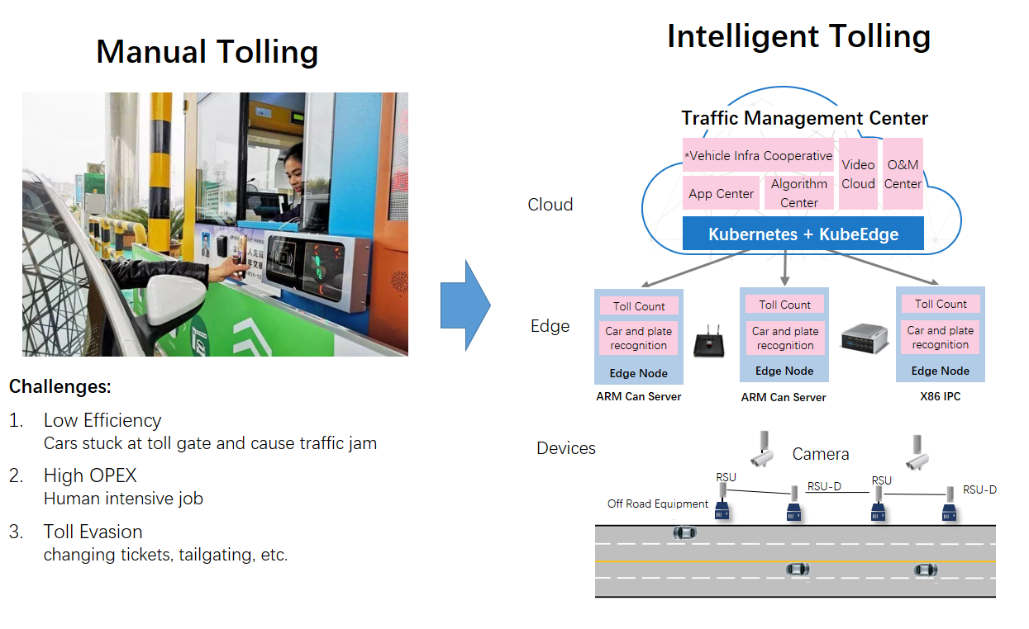
Primer upotrebe KubeEdge-a
KubeEdge je našao široku primenu u industrijama uključuju transport, energiju, internet, infrastrukturu i sl. Najpoznatiji primer upotrebe je primer sistema naplate putarine u Kini.

Slide 19
Ovaj sistem je prosečno vreme čekanja automobila na naplatnoj rampi sa 15 sekundi smanjio na 2 sekunde, dok je kod kamiona taj broj sa 25 sekundi spao na samo 3. Na ovom primeru se vidi pun potencijal ove tehnologije i potreba za njenim daljim usavršavanjem. Sa preko 100.000 edge node-ova, preko 500.000 pokrenutih aplikacija i preko 300 miliona dnevnih zapisa podataka dokazuje se da je KubeEdge visoko skalabilan i jako dobro optimizovan po pitanju korišćenja resursa. Takođe se sa slike može zaključiti i da je sistem heterogen, zbog različitih arhitektura edge node-ova (ARM, x86). Na kraju, iskorišćena je i prednost da egde node-ovi rade nezavisno od konekcije ka cloud-u, zbog potrebe da kamere očitavaju tablice i pamte unose neprekidno.

Slide 20
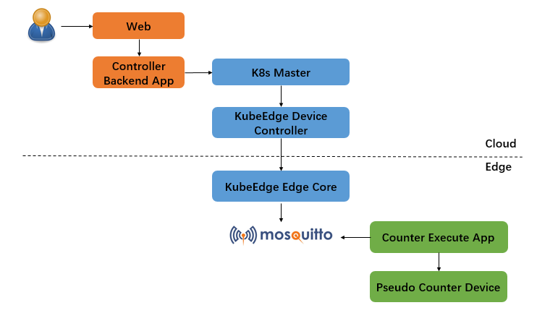
Primer

Slide 21
Hvala na pažnji! 📱

